Slide 1
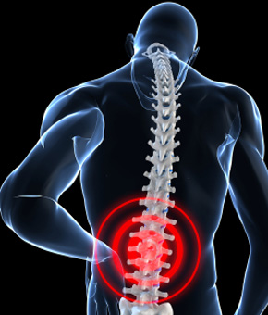
Bel ağrısı ve yaklaşım
İnt. Dr. Nagehan GENÇ
KTÜ Tıp Fakültesi
Aile Hekimliği Stajı
05.08.2016

Slide 2
Öğrenim Hedefleri
Bel ağrısının nedenlerini sayabilmek
Mekanik ve inflamatuar bel ağrısı özelliklerini sayabilmek
Nonspesifik bel ağrısı tedavi ilkelerini sayabilmek
Bel ağrısında kimlerde dikkatli olunmalı

Slide 3
Bel ağrısı, arkus kostarum altında ve inferior gluteal katlantıların üstündeki bölgede ağrı, kas gerginliği veya hareket zorluğunu ifade eder.

Slide 4
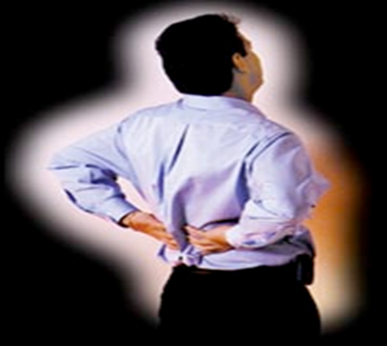
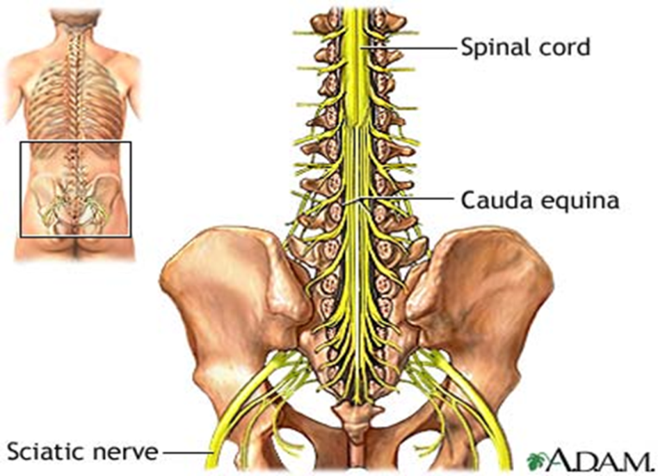
Bel ağrısı
Dünya nüfusunun % 85’inin bel ağrısı deneyimi var
Doktora başvuru sıralamasında 2.sırada
Trabzon ilinde bel ağrısı sıklığı %68
Akut bel ağrılı hastaların %82'si ilk bir ay içerisinde işe geri döner, bunların 1/3’ünde persistan bel ağrısı ve beşte birinde de aktivite kısıtlılığı gelişir
Ciddi iş gücü ve ekonomik kayıp nedenidir
% 95 mekanik kaynaklı sebebler

Slide 5
Bel ağrısı nedenleri
Bel zorlanmaları - Travmalar : Akut / kronik lomber strain, kırık, çıkık spondilolistesis
Disk hernileri
Dejeneratif: Spondilartroz,spinal stenoz, DISH
Enflamatuvar hastalıklar: Seronegatif spondilaertropatiler
Mekanik bel ağrıları:Bacak kısalığı, obezite, bel-karın kaslarının zayıflığı, gebelik, postür bzk
Metabolik hast: Osteoporoz,osteomalazi

Slide 6
Enfeksiyonlar:(Tbc, Brucella, Sfiliz)
Tümörler: Benign: osteoid osteoma Malign: MM, metastaz
Yansıyan ağrılar: Kolon, böbrek , retroperitoial tm,PID
Vasküler nedenler: Abdominal aort anevrizması, aort bifurkasyonunda tıkanma, renal arter trombozu
Fibromiyalji send, miyofasial ağrı sendromu
Postoperatif multipl bel operasyonu
Psikojenik: Konversiyon

Slide 7
Bel ağrı nedenleri sıklık
Mekanik sebebler(%95)
Non-mekanik sebebler(%1-5)
Strain ve sprainler (İdiyopatik bel ağrısı) (%70)
Dejeneratif disk, faset (%10)
Disk hernisi (%4)
Spinal stenoz (%3)
Osteoporoz kompresyon kırığı (%4)
Spondilolistezis (%2)
Travmatik kırık (<%1)
Konjenital anomaliler (kifoz, skolyoz, transizyonel vertebra vb.) (<%1)
Neoplazmlar (MM, metastaz, lenfoma, lösemi, spinal kord tümörleri) (%0,7)
İnflamatuar artritler (AS, spondiloartritler) (%0,3)
Enfeksiyonlar (Osteomyelit, diskit, paraspinal abseler) (%0,01)
Pelvik hastalıklar(Prostatit, Endometriozis,PID)
Renalhastalıklar(Nefrolitiazis,Pyelonefrit)
Aort anevrizması

Slide 8
Ağrının özellikleri;
Hareketle kötüleşen, istirahat mekanik nedenler
ve yatmayla düzelen ağrı
Gece oluşan ağrı - ısrarlı ağrı tümör- enfeksiyon
Öksürük, valsalva, oturmayla kötüleşen disk fıtığı
Sırtüstü pozisyonda yatmayla hafifleyen
Sabahları ve uzun istirahat sonrası
ağrının artması. İnflamatuar
Egzersiz ile düzelmesi

Slide 9
Sistemik şikayetler;
Ateş, gece terlemesi,
kırgınlık, enfeksiyon,kanseri
istenmeyen kilo kaybı vb düşündür

Slide 10
Nörolojik kusurlar;
Parestesi, hissizlik, güçsüzlük
ve yürüme bozuklukları
Barsak ve mesane Epidural bası sendromları
inkontinansı Omurilik basısı
Kauda ekuina sendromu
Konusmedullarissendromu

Slide 11
Mekanik bel ağrısında risk faktörleri
Ağır fiziksel iş yükü
Sık kaldırma, eğilme ve dönme
Obesite
Kötü duruş
Statik iş
Titreşim
Kas kondüsyonunda zayıflık

Slide 12
Kimlerde dikkatli olalım
!
Kauda equnia send
Spinal fraktür
Kanser veya enfeksiyon
Travma
İlerleyici nörolojik defisit
Vasküler patolojiler(Abdominal aort anevrizması)
Spondilartropatiler
Yaş: <15 ve >55
Sırt bölgesinde ağrı
Gece ağrısı
Yoğun ve ilerleyici semptomlar
Fokal nörolojik defisit
Malignensi öyküsü
Kilo kaybı
İV ilaç kullanımı
Sistemik steroid kullanımı
İmmün sistemin baskılanması
Yapısal deformite
!

Slide 13
Bel ağrısına tanısal yaklaşım
Ağrı anamnezi önemli(akut?kronik? Mekanik? İnflematuar?..)
Kırmızı bayraklara dikkat
Ayrıntılı kas iskelet sistem muayenesi( İnspeksiyon, Palpasyon, eklem hareket açıklığı ölçümü, nörolojik muayene, özel testlr)
Gerekli hallerde görüntüleme ve ileri inceleme

Slide 14
Akut: Daha çok gençlerde görülür. Neden genellikle bel zorlanmasıdır
Kronik:Daha çok yaşlılarda görülür. Genellikle dejenerasyon sonucu oluşur

Slide 15
Fizik muayene
İnspeksiyon
Palpasyon
EHA ölçümü
Gerekirse eklem muayenesi
Nörolojik muayene
Özel testler(laseq, femorla germe…)

Slide 16
İnspeksiyon
Postür analizi(kifoz,skolyoz….)
Yürüyüş paterni(antaljik yürüyüş….)
Kas spazmı varlığı
Cilt değerlendirilmesi(spina bifida)

Slide 17
Palpasyon
Prosessus spinosus
Faset eklemler
Sakroiliyak eklemler
Krista iliaka
Myofasial ağrı (tetik nokta)
Fibromyalji sendromu (hassas nokta)
Periferik nabızlar

Slide 18
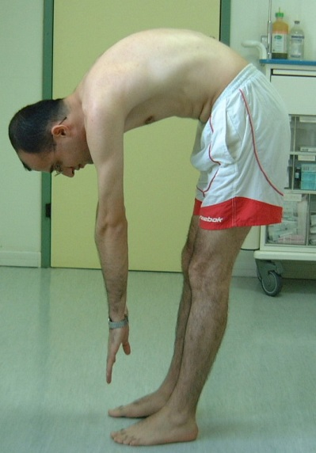
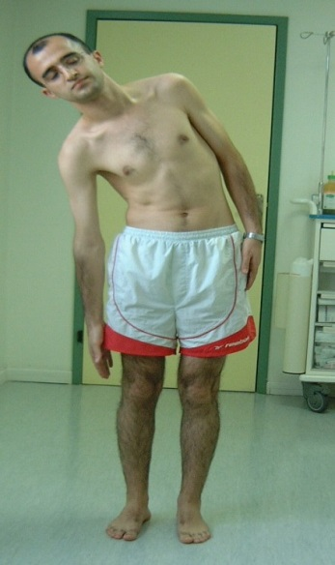
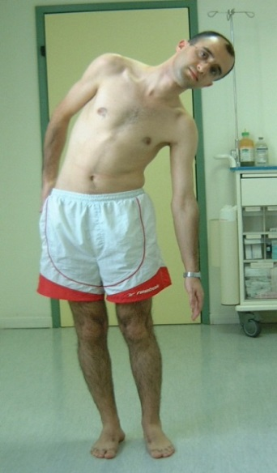
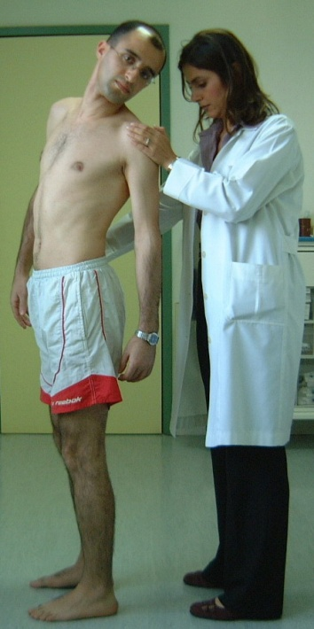
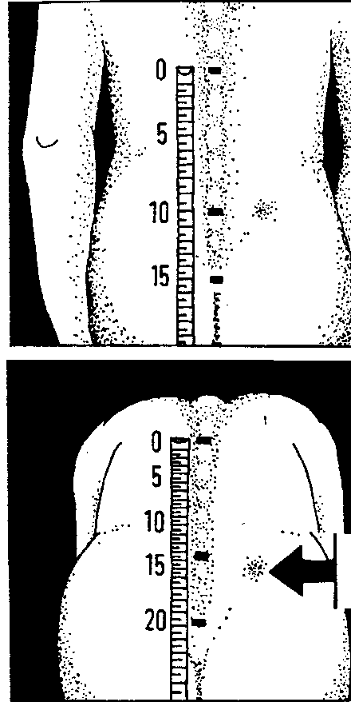
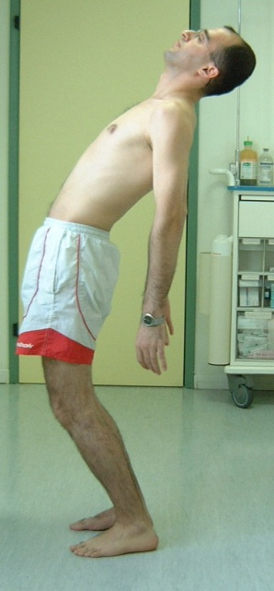
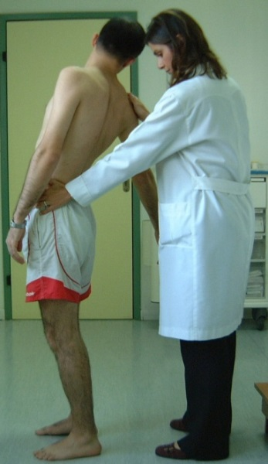
EHA ölçümü
Normal fleksiyon ( 40°- 60°)
Lateral fleksiyon (30°-35°)
Schober testi
Sağa ve sola rotasyon (3°- 18°)
10 cm 15 cm
15 cm 21 cm
Ekstansiyon ( 20°-35°)

Slide 19
Nörolojik muayene
Kas gücü(0/5)
Topukta yürüme (L4 ve L5)
Parmak ucunda yürüme (S1 ve S2)
Çömelip kalkma (L2-S1)
Harmstring (L5-S1)
Quadriseps (L2-L4)
Duyu muayenesi
(Dokunma ve ağrı Hipoestezi / hiperestezi, paresteziler, yanma, sızlama
Refleksler; Patella (L3, L4) , Aşil (S1)
Alt ekstremitelerin nörolojik muayenesinde barsak ve mesane fonksiyonlarının değerlendirilmesi de önemlidir.

Slide 20
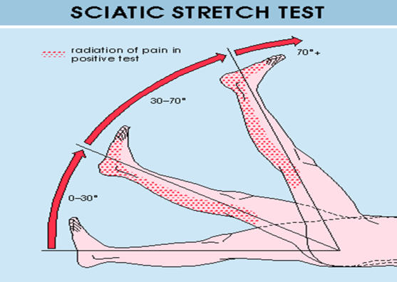
Özel testler
DBK testi ve Laseque
Femoral Sinir Germe Testi,
Kerning,
Valsalva
Genellikle iyi bir anemnez ve fizik muayene ile tanı % 80 konulabilir

Slide 21
Görüntüleme ve ileri inceleme
X-ray : kırık, dejeneratif OA, SPA (ilerlemiş)
MRI: Disk hernileri, OA, kırık, Malignite, SPA , Enfeksiyon
DEXA: osteoporoz
BT: Kırık şüphesi
HLA B27 : SPA şüphesi
EMG
Labaratuar(sedim,CRP, ALP,…..)
Malignite ,mikrobiyolojik testler(brucella..)

Slide 22
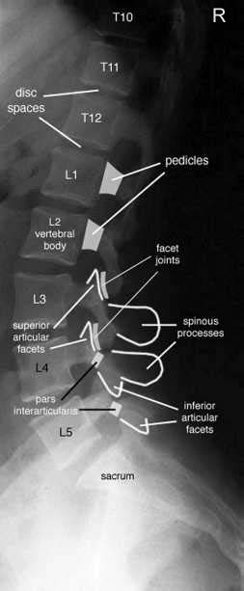
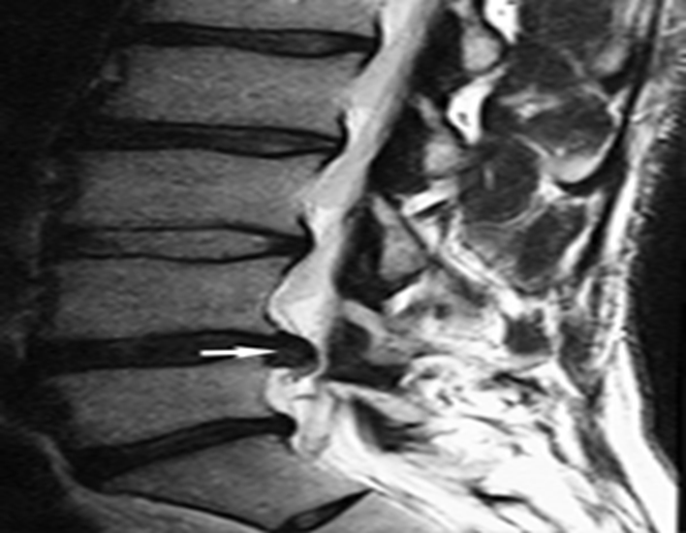
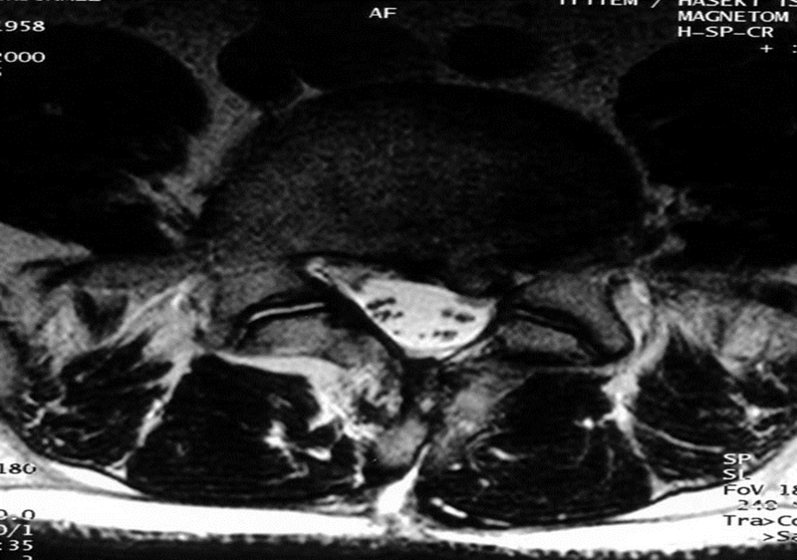

Slide 23
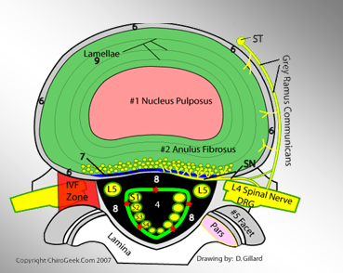
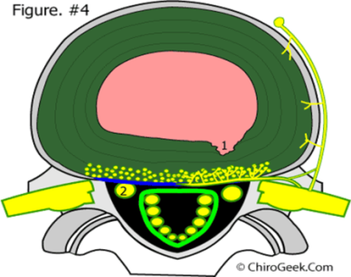
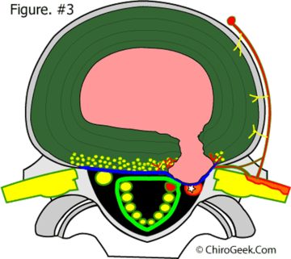
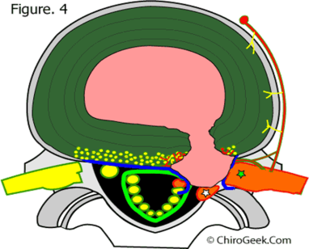
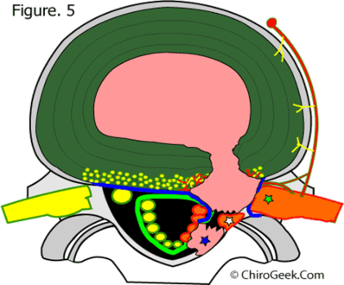
Herniasyon yönü: Posterolateral, posterior (orta hat)
Bulging: Disk kabarıklığı. Anülüs lifleri sağlam
Prolabe disk: Anülüsta parsiyel yırtık sonucu diskin herniye olması
Ekstrüde disk: Anülüsta tam yırtık sonucu nükleus pulposusun bir parçasının nükleusla devamlılığını devam etmesi ( PLL yırtık olabilir)
Sekestre disk: nükleus pulposusun bir parçasının kopup kanal içine gitmesi

Slide 24
Tedavi Hedefleri
Ağrıyı azaltmak
Fonksiyonları restore etmek
Rekürrensleri önlemek
Hasta eğitimi sağlamaktır.

Slide 25
Bel Ağrılarında Tedavi
Non-farmakolojik tedavi
Eğitim
Yatak istirahati
Egzersiz
Fizik tedavi
Manipülasyon,Traksiyon, Masaj
Akupunkture
Spa ve balneoterapi
Psikolojik ted
Korseleme
Farmakolojik tedavi
Parasetamol
NSAİİ
Tramadol
Opoidler
Kas Gevşeticiler
Kortikosteroidler
Antidepresanlar
Antikonvülzanlar
Enjeksiyon tedavileri
Epidural
Faset
Tetik tokta
Sakroiliak eklem
Paraspinal
Proloterapi
Cerrahi
Operasyon kriterlerine uyan olgu sayısı % 1-5 arasındadır.
** Kauda eqiuna sendromu
** Motor defisit
** Konservatif tedaviye direnç
Notes:
25
Hangi NSAID anti inflamatuar
Opiod Ciddi ABA’da 2. veya 3. basamak tedavi
Anti depresanlar KBA’da 2. basamak ted.de önerilmekte
Anti konvulsanlar 2. Basmak ted.de kullanılır Akut bel ağrısında önerilmezler 6 hafta sonra (Hastaya son atak süresini sor)
Yatak istirahi ne kadar 2 gün
Egzersiz Erken evrede yürüme gibi düşük yüklenmeli egz, inaktivite veya Yİ’den üstün
Manuplasyon traksiyon, somatik blokaji çözmek ici ideal. Ancak deneyim lazım siz yapmazsanız hasta hastane dışında bunu yaptırıyor.

Slide 26
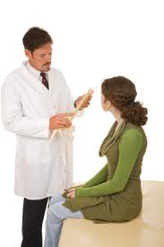
Eğitim
Hasta tedavi planının bir parçası olmalı,
Omurga anatomisi, biomekanik, altta yatan ağrı kaynakları hakkında bilgilendirilmelidir.
Hasta tedaviye aktif katılıma teşvik edilmeli
Uygun postür, günlük yaşam aktiviteleri ve semptomları azaltan basit yöntemler

Slide 27
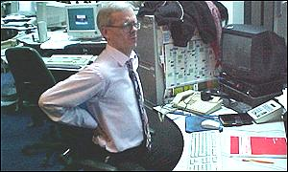
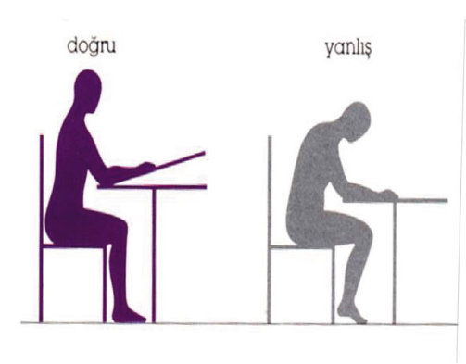
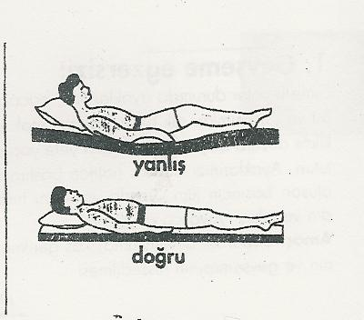
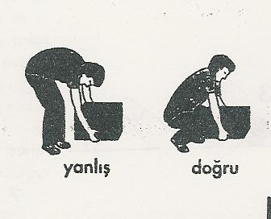
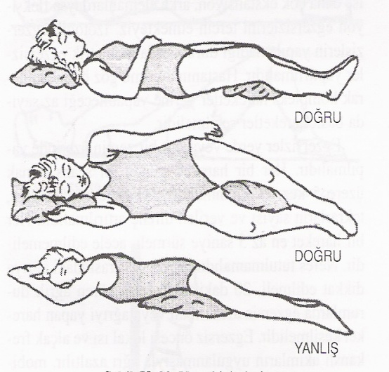
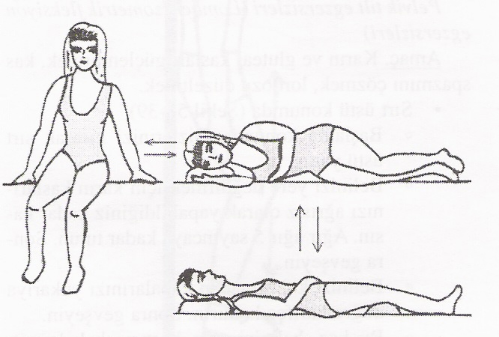
Günlük yaşam aktivitelerinin düzenlenmesi
Ağır yük kaldırma
Uzun süre aynı postürde durma
Seyahat kısıtlanmalı
Oturma pozisyonunda bel desteklenmeli
Yatak ve yatış pozisyonları düzenlenmeli
Uygun ayakkabı
Aşırı kilodan kaçın....
Notes:
Belde daima rotasyonel ve translasyonel hareketler, günlük yaşam aktivitelerinde vardır. Disk yaralanması ve herniasyonlarda fleksiyonla beraber rotasyonel hareketler önemlidir. Diske binen yük, intraabdominal basınç azalması ile de artar. Bu son durum karın kaslarının zayıflığından meydana gelir
Yatağın boyu hastanın boyundan 20 cm fazla olmalıdır. Eni en az 95 cm olması gerekir. Yerde yatmak uygun değildir. Bele gelen bölüm sert olmalıdır. Sert zemin üzerine 10-20 cm’lik yumuşak yatak konulması sabit yatış pozisyonunu sağlar. Ancak yatak vücudun gömülmesini önlemeli ve sırt eğriliklerini korumalıdır. Zemin kalınlığı ise 2 cm yeterlidir. Yapılan bir çalışmada, uykuda insanların 15-20 dk.da bir pozisyon değiştirdikleri bulunmuştur. Bu değişiklik kemik çıkıntılar üzerindeki deri reseptörlerinin sert zemine bağlı uyarılması sonucu olmaktadır. Eğer yatak uygun değilse sinirler sıkışır, bağlar gerilir, bir bölgeye aşırı yük biner.

Slide 28
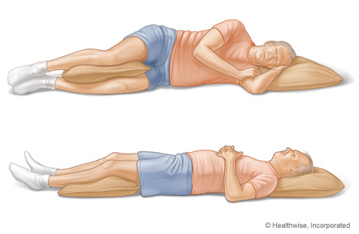
Yatak istirahati
Bel ağrısında temel tedavidir
Şiddetli bel ağrısında sınırlı sürede olmalı
Mutlak yatak istirahati 2 gün.
İstirahat önemli ancak bel-bacak ağrılı hastalarda bile olağan aktiviteye devamın sonuçları daha iyidir.
Aktivite modifikasyonu ( Disk içi basıncı arttıran oturma, eğilme ve ağırlık kaldırmadan kaçınma)

Slide 29
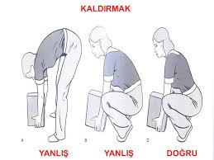

Slide 30
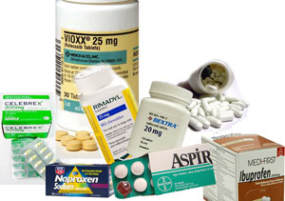
NSAİİ
Analjezik, antiinflamatuar etkiler COX-2 inh. na bağlı
Bel ağrısında ilk basamak ilaç olarak kullanılır
Plaseboya göre bel ağrısında semptomlarda kısa süreli iyileşme
Roelofs PDDM, et al. Spine 2008; 33 (16): 1766-74

Slide 31
Kas gevşeticiler
Akut bel ağrısında sıklıkla; ağrı, hareket kısıtlılığı ve ağrı-spazm-ağrı döngüsünü kırmak için
NSAİİ ile birlikte verildiklerinde daha etkin oldukları gösterilmiş.
Tizanidin bel ağrısı tedavisinde iyi çalışılmış ve etkinliği gösterilmiş tek antispastik
YE: SSS bağımlı, sedasyon ve başdönmesi; tizanidin reversible hepatotoksik
Akut Bel ağrısında kısa süreli (2 hafta) kullanılmalı

Slide 32
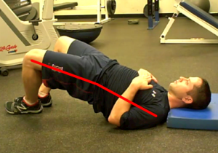
Egzersiz
Bel ağrısı tedavisinde kullanılan egz; spesifik bel ve sırt germe ve güçlendirme egz.lerinin farklı kombinasyonlarıyla birlikte aerobik egzersiz
Ağrı akut veya şiddetli olduğunda egzersiz semptomları kötüleştirebilir.
Erken evrede yürüme gibi düşük yüklenmeli egzersiz, inaktivite veya yatak istirahatinden üstün olduğu gösterilmiştir.
Notes:
Kr BA 43 çalışma 72 ted grubu, 31 karşılaştırma grubunun değerlendiren MA

Slide 33
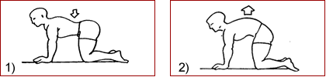



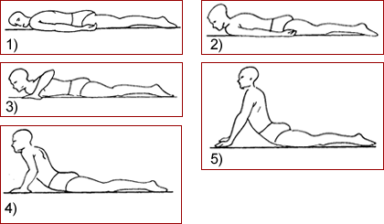
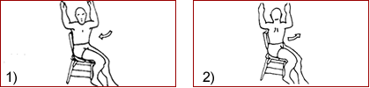
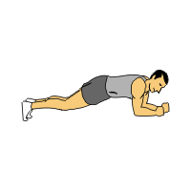


Slide 34
Fizik tedavi yöntemleri
Yüzeyel sıcak
Elektroterapi, TENS
Ultrason
Kısa dalga diatermi
Traksiyon
Masaj, manipulasyon

Slide 35
Korseler
Karın içi basıncını arttırarak bele binen aksiyel yükü %25-30 azaltırlar.
Rijid korseler
Elastik korseler
!

Slide 36
Sonuç
Her hastaya büyük titizlik içinde bir ağrı ve fonksiyonel restorasyon programı oluşturulmalıdır.
HASTALIK YOKTUR, HASTA VARDIR!!

Slide 37
Teşekkürler☺

